Slide 1

TRƯỜNG TIỂU HỌC PHÚC LỢI
CHÀO MỪNG
QUÝ THẦY, CÔ GIÁO !
MÔN :TIẾNG VIỆT - Lớp 1

Slide 2
TẬP ĐỌC
BỮA CƠM GIA ĐÌNH
(Tiết 1+2)

Slide 3
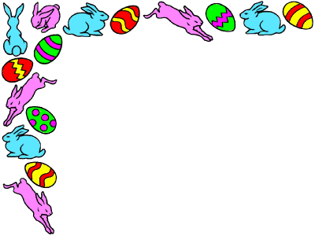
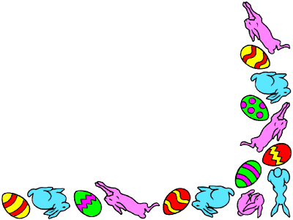
TiÕt 1

Slide 4

¤N bµi cò

Slide 5
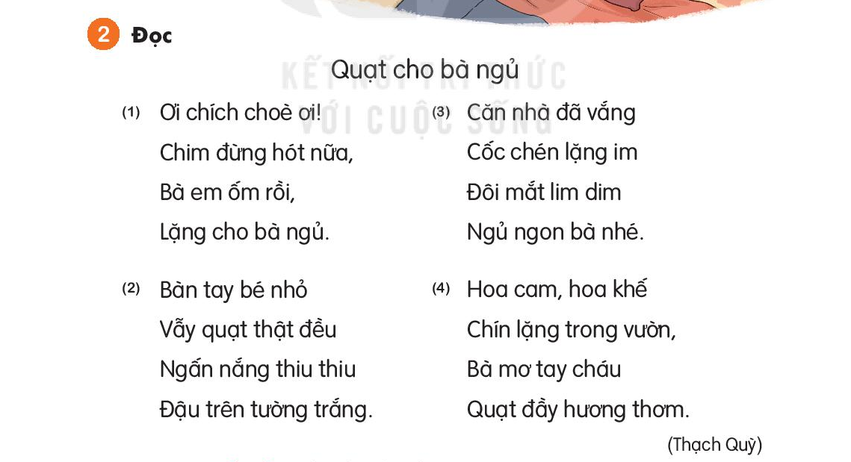

Slide 6

Câu 1: Vì sao bạn nhỏ không muốn chích chòe hót nữa?­
Câu 2: Em nghĩ gì về bạn nhỏ trong bài thơ?

Slide 7
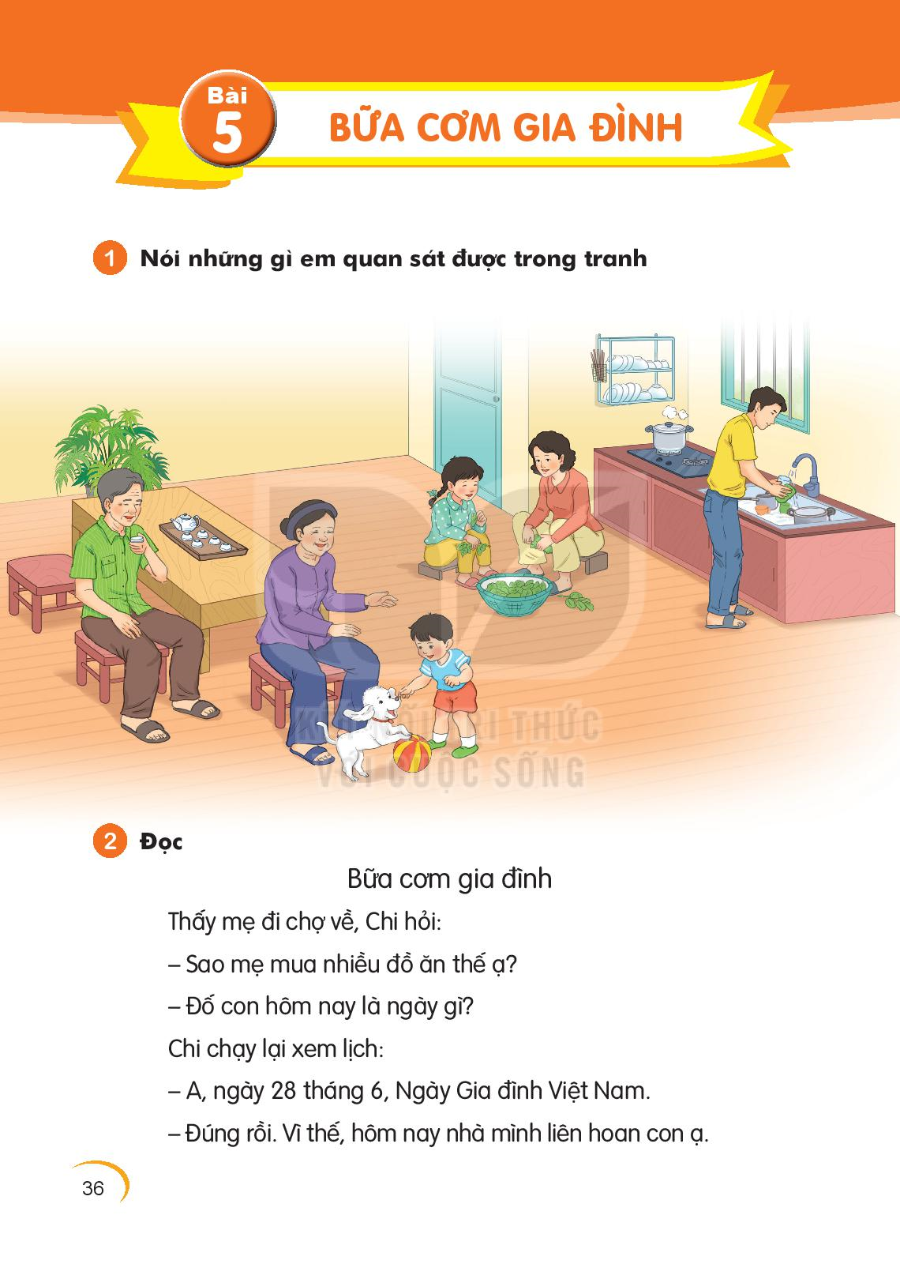
* Khởi động

Slide 8
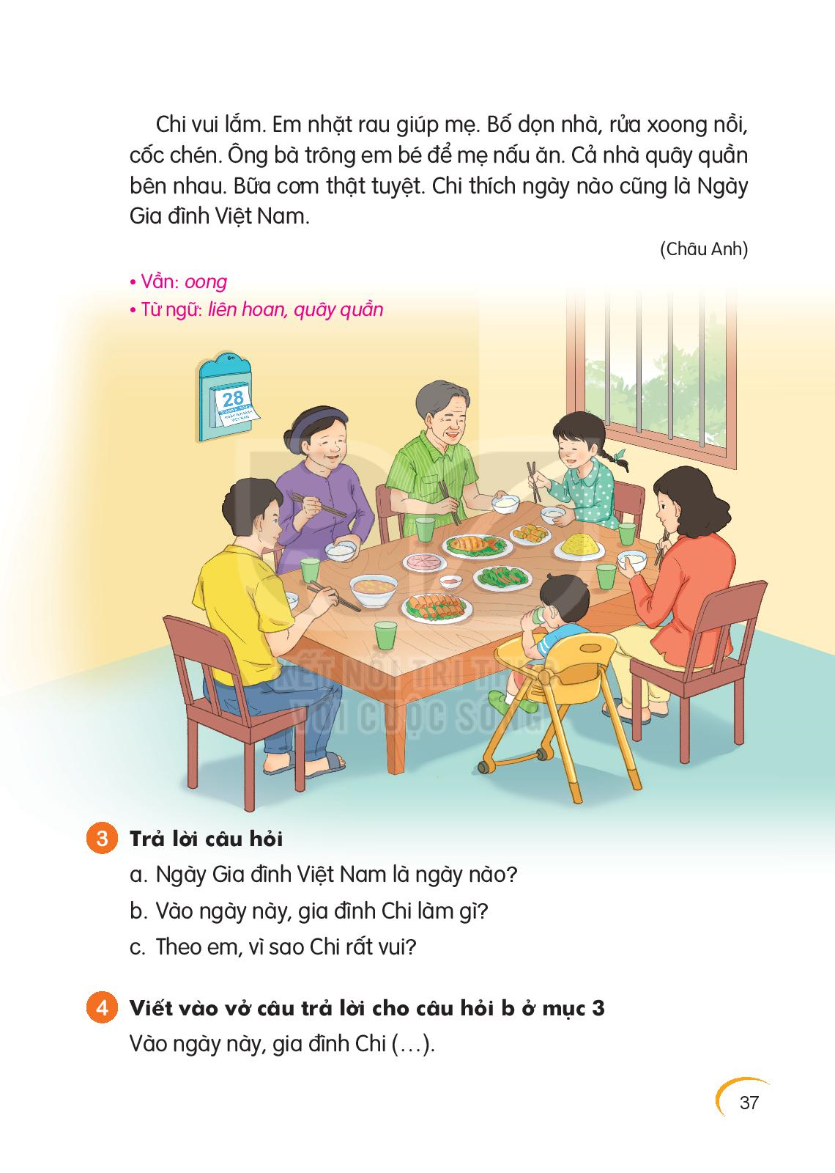

Slide 9
Ôn vần:
oong iên oan ây ân

Slide 10
Bữa cơm gia đình
Thấy mẹ đi chợ về, Chi hỏi:
Sao mẹ mua nhiều đồ ăn thế ạ?
Đố con hôm nay là ngày gì?
Chi chạy lại xem lịch:
A, ngày 28 tháng 6, Ngày Gia Đình Việt Nam.
Đúng rồi. Vì thế, hôm nay nhà mình liên hoan con ạ.
Chi vui lắm. Em nhặt rau giúp mẹ. Bố dọn nhà, rửa xoong nồi, cốc chén. Ông bà trông em bé để mẹ nấu ăn. Cả nhà quây quần bên nhau. Bữa cơm thật tuyệt. Chi thích ngày nào cũng là ngày Gia đình Việt Nam.
liên
hoan
xoong
quây
quần

Slide 11
Ôn vần
oong iên oan ây ân
xoong liên hoan quân quần

Slide 12

Luyện đọc câu

Slide 13
Bữa cơm gia đình
1
Thấy mẹ đi chợ về, Chi hỏi:
Sao mẹ mua nhiều đồ ăn thế ạ?
Đố con hôm nay là ngày gì?
Chi chạy lại xem lịch:
A, ngày 28 tháng 6, Ngày Gia Đình Việt Nam.
Đúng rồi. Vì thế, hôm nay nhà mình liên hoan con ạ.
Chi vui lắm. Em nhặt rau giúp mẹ. Bố dọn nhà, rửa xoong nồi, cốc chén. Ông bà trông em bé để mẹ nấu ăn. Cả nhà quây quần bên nhau. Bữa cơm thật tuyệt. Chi thích ngày nào cũng là ngày Gia đình Việt Nam.
2
3
4
5
7
6
8
9
10
11
12
13
14

Slide 14
Ông bà trông em bé để mẹ nấu ăn.

Slide 15
Chi thích ngày nào cũng là Ngày Gia đình Việt Nam.

Slide 16
Bữa cơm gia đình
Thấy mẹ đi chợ về, Chi hỏi:
Sao mẹ mua nhiều đồ ăn thế ạ?
Đố con hôm nay là ngày gì?
Chi chạy lại xem lịch:
A, ngày 28 tháng 6, Ngày Gia Đình Việt Nam.
Đúng rồi. Vì thế, hôm nay nhà mình liên hoan con ạ.
Chi vui lắm. Em nhặt rau giúp mẹ. Bố dọn nhà, rửa xoong nồi, cốc chén. Ông bà trông em bé để mẹ nấu ăn. Cả nhà quây quần bên nhau. Bữa cơm thật tuyệt. Chi thích ngày nào cũng là ngày Gia đình Việt Nam.

Slide 17


GIẢI LAO

Slide 18
Luyện đọc đoạn

Slide 19
Bữa cơm gia đình
1
Thấy mẹ đi chợ về, Chi hỏi:
Sao mẹ mua nhiều đồ ăn thế ạ?
Đố con hôm nay là ngày gì?
Chi chạy lại xem lịch:
A, ngày 28 tháng 6, Ngày Gia Đình Việt Nam.
Đúng rồi. Vì thế, hôm nay nhà mình liên hoan con ạ.
2
Chi vui lắm. Em nhặt rau giúp mẹ. Bố dọn nhà, rửa xoong nồi, cốc chén. Ông bà trông em bé để mẹ nấu ăn. Cả nhà quây quần bên nhau. Bữa cơm thật tuyệt. Chi thích ngày nào cũng là ngày Gia đình Việt Nam.

Slide 20
Bữa cơm gia đình
1
Thấy mẹ đi chợ về, Chi hỏi:
Sao mẹ mua nhiều đồ ăn thế ạ?
Đố con hôm nay là ngày gì?
Chi chạy lại xem lịch:
A, ngày 28 tháng 6, Ngày Gia Đình Việt Nam.
Đúng rồi. Vì thế, hôm nay nhà mình liên hoan con ạ.
2
Chi vui lắm. Em nhặt rau giúp mẹ. Bố dọn nhà, rửa xoong nồi, cốc chén. Ông bà trông em bé để mẹ nấu ăn. Cả nhà quây quần bên nhau. Bữa cơm thật tuyệt. Chi thích ngày nào cũng là ngày Gia đình Việt Nam.

Slide 21
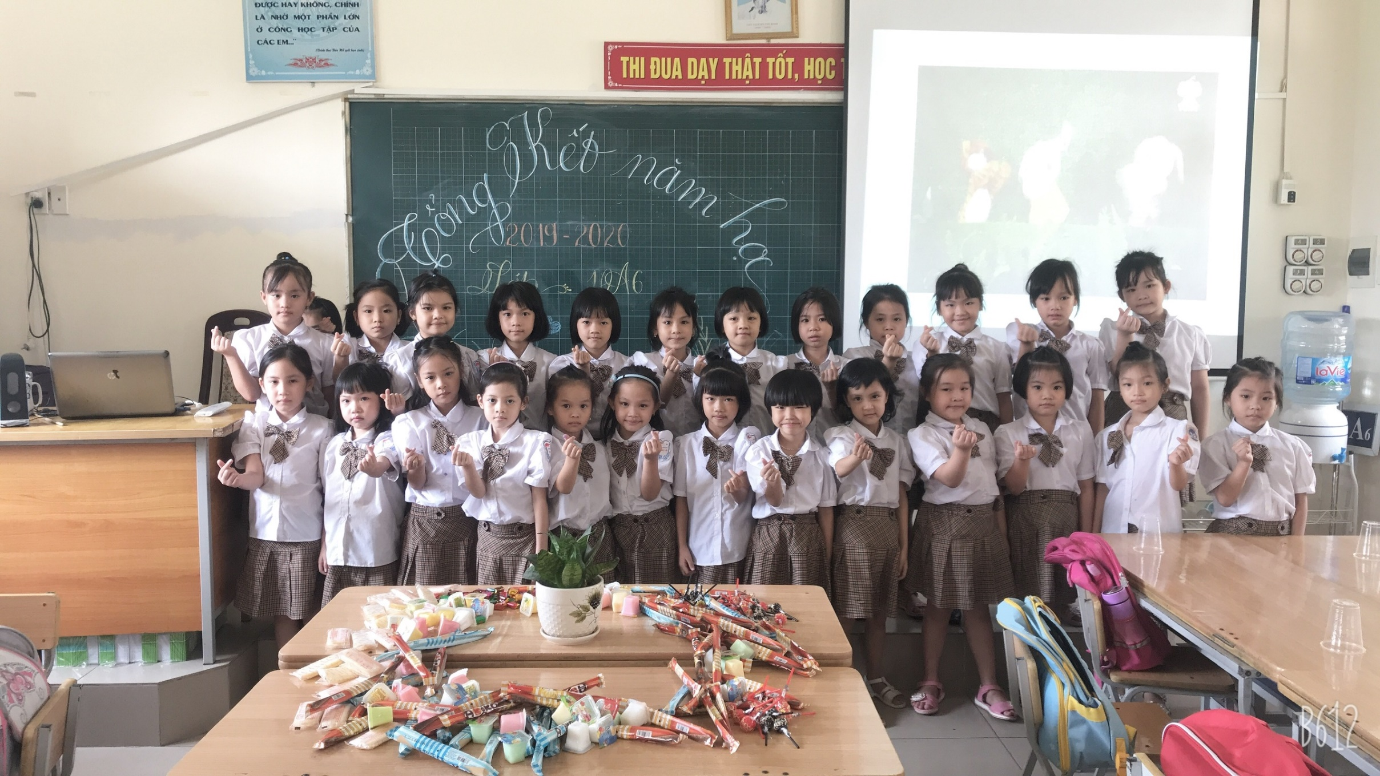
Liên hoan

Slide 22
Bữa cơm gia đình
1
Thấy mẹ đi chợ về, Chi hỏi:
Sao mẹ mua nhiều đồ ăn thế ạ?
Đố con hôm nay là ngày gì?
Chi chạy lại xem lịch:
A, ngày 28 tháng 6, Ngày Gia Đình Việt Nam.
Đúng rồi. Vì thế, hôm nay nhà mình liên hoan con ạ.
2
Chi vui lắm. Em nhặt rau giúp mẹ. Bố dọn nhà, rửa xoong nồi, cốc chén. Ông bà trông em bé để mẹ nấu ăn. Cả nhà quây quần bên nhau. Bữa cơm thật tuyệt. Chi thích ngày nào cũng là ngày Gia đình Việt Nam.

Slide 23
Bữa cơm gia đình
Thấy mẹ đi chợ về, Chi hỏi:
Sao mẹ mua nhiều đồ ăn thế ạ?
Đố con hôm nay là ngày gì?
Chi chạy lại xem lịch:
A, ngày 28 tháng 6, Ngày Gia Đình Việt Nam.
Đúng rồi. Vì thế, hôm nay nhà mình liên hoan con ạ.
Chi vui lắm. Em nhặt rau giúp mẹ. Bố dọn nhà, rửa xoong nồi, cốc chén. Ông bà trông em bé để mẹ nấu ăn. Cả nhà quây quần bên nhau. Bữa cơm thật tuyệt. Chi thích ngày nào cũng là ngày Gia đình Việt Nam.

Slide 24
TiÕt 2

Slide 25
Bữa cơm gia đình
Thấy mẹ đi chợ về, Chi hỏi:
Sao mẹ mua nhiều đồ ăn thế ạ?
Đố con hôm nay là ngày gì?
Chi chạy lại xem lịch:
A, ngày 28 tháng 6, Ngày Gia Đình Việt Nam.
Đúng rồi. Vì thế, hôm nay nhà mình liên hoan con ạ.
Chi vui lắm. Em nhặt rau giúp mẹ. Bố dọn nhà, rửa xoong nồi, cốc chén. Ông bà trông em bé để mẹ nấu ăn. Cả nhà quây quần bên nhau. Bữa cơm thật tuyệt. Chi thích ngày nào cũng là ngày Gia đình Việt Nam.

Slide 26
3. Trả lời câu hỏi

Slide 28
a. Ngày Gia đình Việt Nam là ngày nào ?
Ngày Gia đình Việt Nam là ngày 28 tháng 6

Slide 29
b. Vào ngày này, gia đình Chi làm gì ?
Gia đình Chi liên hoan.

Slide 30
c. Theo em, vì sao Chi rất vui?
Cả nhà quây quần bên nhau.

Slide 31
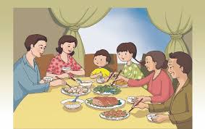
Quây quần

Slide 32
Tìm những câu văn thể hiện Chi rất vui khi gia đình quây quần bên nhau ?

Slide 33
Bữa cơm gia đình
Thấy mẹ đi chợ về, Chi hỏi:
Sao mẹ mua nhiều đồ ăn thế ạ?
Đố con hôm nay là ngày gì?
Chi chạy lại xem lịch:
A, ngày 28 tháng 6, Ngày Gia Đình Việt Nam.
Đúng rồi. Vì thế, hôm nay nhà mình liên hoan con ạ.
Chi vui lắm. Em nhặt rau giúp mẹ. Bố dọn nhà, rửa xoong nồi, cốc chén. Ông bà trông em bé để mẹ nấu ăn. Cả nhà quây quần bên nhau. Bữa cơm thật tuyệt. Chi thích ngày nào cũng là ngày Gia đình Việt Nam.
Em nhặt rau giúp mẹ
Bố dọn nhà, rửa
xoong nồi, cốc chén
Ông bà trông em bé để mẹ nấu ăn

Slide 34
Qua bài đọc, em thấy tình cảm gia đình Chi như thế nào?
Gia đình Chi rất yêu thương, gắn bó, đoàn kết, yêu quý, quý mến nhau.

Slide 35
GIẢI LAO

Slide 37
Vào ngày này, gia đình Chi làm gì ?
C
Vào ngày này, gia đình Chi liên hoan.
V

Slide 38

Vào ngày này, gia đình Chi liên hoan.

Slide 39
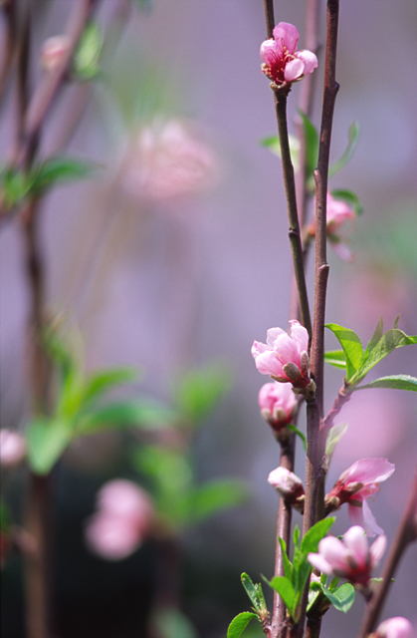
Giờ học kết thúc
Chúc quý thầy cô sức khỏe
Hạnh phúc thành đạt!

